Slide 1
Βιολογική Μηχανική Εργονομία (Θ)
Ανοικτά Ακαδημαϊκά Μαθήματα στο ΤΕΙ Αθήνας
Ενότητα 2: Μηχανική των Ιστών
Δωροθέα Μακρυγιάννη Pt MSc
Τμήμα Φυσικοθεραπείας
Το περιεχόμενο του μαθήματος διατίθεται με άδεια Creative Commons εκτός και αν αναφέρεται διαφορετικά | Το έργο υλοποιείται στο πλαίσιο του Επιχειρησιακού Προγράμματος «Εκπαίδευση και Δια Βίου Μάθηση» και συγχρηματοδοτείται από την Ευρωπαϊκή Ένωση (Ευρωπαϊκό Κοινωνικό Ταμείο) και από εθνικούς πόρους.

Slide 2
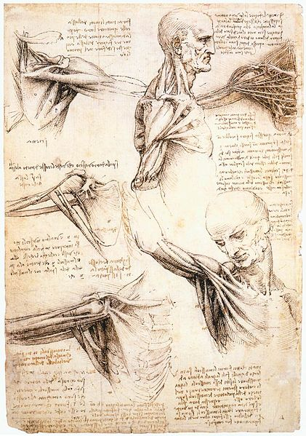
Συνδετικός Ιστός
“Leonardo da Vinci - Anatomical studies of the shoulder - WGA12824”, από JarektUploadBot διαθέσιμο ως κοινό κτήμα

Slide 3
Τύποι Ιστών
Στο ανθρώπινο σώμα υπάρχουν οι παρακάτω τύποι ιστών:
Ο μυϊκός ιστός,
Ο νευρικός ιστός,
Το επιθήλιο,
Ο συνδετικός ιστός.
Τα κύτταρα που απαρτίζουν τους ιστούς διαιρούνται σε δύο τύπους:
Τα παρεγχυματικά κύτταρα, που εξυπηρετούν την κύρια λειτουργία του ιστού και
Τα στηρικτικά κύτταρα που σχηματίζουν το δομικό σκελετό ενός ιστού.

Slide 4
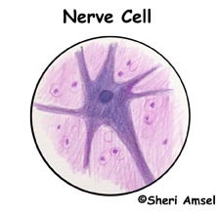
Τύποι Κυττάρων
Νευρικό Κύτταρο
Επιθήλιο
Amsel, Sheri. “Anatomy Activities.” Tissues - Epithelium, Muscle, Connective Tissue and Nervous Tissue. . Exploring Nature Educational Resource. © 2005 - 2015. March 30, 2015. <exploringnature.org>

Slide 5
Στηρικτικά Κύτταρα
Τα στηρικτικά κύτταρα έχουν κοινά χαρακτηριστικά που τα καθιστούν διακριτά από άλλες κατηγορίες κυττάρων:
Εμβρυολογικά κατάγονται από το μεσέγχυμα.
Όταν ωριμάζουν σχηματίζουν με λίγα σχετικά κύτταρα ιστό, στον οποίο η εξωκυττάρια ουσία αποτελεί το κύριο στοιχείο.
Παράγουν και εκκρίνουν μια ποικιλία συστατικών της εξωκυττάριας ουσίας των αντίστοιχων ιστών.
Διαθέτουν μηχανισμό προσκόλλησης, ώστε να αλληλεπιδρούν κυρίως με συστατικά της εξωκυττάριας ουσίας, παρά με άλλα κύτταρα.
Έχουν την ικανότητα να μετασχηματίζονται σε ποικίλους τύπους διευκολύνοντας την επούλωση και την επανόρθωση των ιστών.

Slide 6
Συνδετικός ιστός 1/4
Τα στηρικτικά κύτταρα και η εξωκυττάρια ουσία που τα συνοδεύει ονομάζονται συνδετικός ιστός.
Το 16% του βάρους του σώματος είναι συνδετικός ιστός.
Στον συνδετικό ιστό ‘αποθηκεύεται ’ το 23% του νερού του σώματος.
Σε κάθε είδους κίνηση και κινητοποίηση γίνεται διαχείριση του συνδετικού ιστού.

Slide 7
Συνδετικός ιστός 2/4
“408 Connective Tissue”, από CFCF διαθέσιμο με άδεια CC BY 3.0

Slide 8
Συνδετικός ιστός 3/4
Ο συνδετικός ιστός αποτελεί την βάση:
του δέρματος,
των μυϊκών περιτονιών, των απονευρώσεων,
των νευρικών περιβλημάτων,
των τενόντων, των συνδέσμων,
των αρθρικών θυλάκων,
του περιόστεου,
των τοιχωμάτων των αγγείων και
των στηρικτικών δομών των εσωτερικών οργάνων.

Slide 9
Συνδετικός ιστός 4/4
Τα στηρικτικά κύτταρα του συνδετικού ιστού είναι:
Οι ινοβλάστες (κολλαγόνο και ελαστίνη),
Τα χονδροκύτταρα (χόνδρινος ιστός),
Οι οστεοβλάστες (οστίτης ιστός),
Οι μυοϊνοβλάστες (κύταρα μυϊκής συστολής),
Τα λιποβλάστες (αποθήκευση λιπιδίων-ενέργεια).
Οι ινοβλάστες είναι εξαιρετικά ανθεκτικά κύτταρα στα ερεθίσματα, που προκαλούν καταστροφή και σκοτώνουν κύτταρα μυϊκά, νευρικά, επιθηλιακά.

Slide 10
Κύτταρα Συνδετικού Ιστού
Amsel, Sheri. “Anatomy Activities.” Tissues - Epithelium, Muscle, Connective Tissue and Nervous Tissue. . Exploring Nature Educational Resource. © 2005 - 2015. March 30, 2015. <exploringnature.org>

Slide 11
Θεμέλια Ουσία
Η εξωκυττάρια ουσία αποτελεί το 70% του συνδετικού ιστού.
Αποτελείται από νερό, θεμέλια ουσία και πρωτεΐνες,
Η θεμέλια ουσία εξυπηρετεί:
Τη μεταβολική διαδικασία,
Το ανοσοποιητικό σύστημα, και
Διατηρεί σε ιδανική σχέση μεταξύ τους τις κολλαγόνες ίνες (όγκος, γήρας).

Slide 12
Οι Πρωτεΐνες
Στις πρωτεΐνες ανήκουν:
Οι κολλαγόνες ίνες. Χαρακτηρίζονται για τις ‘πλαστικές’ τους ιδιότητες, συνδεδεμένες με γλυκοζαμινογλυκάνες.
Η ελαστίνη, με τυχαία σπειροειδή διάταξη και ελαστικές ιδιότητες.
Οι δικτυωτές ίνες με ελαστικές ιδιότητες επίσης.

Slide 13
Κολλαγόνες Ίνες 1/2
Η δομή των ινών κολλαγόνου μοιάζει με την δομή ενός σχοινιού. Μικρότερα ινίδια οργανώνονται σε μικρές και αυτές σε μεγαλύτερες δεσμίδες και συγκροτούν τις κολλαγόνες ίνες.
Αρχικά τα μόρια που συνθέτουν τις ίνες συνδέονται με υδροστατικό δεσμό.
Στο ώριμο κολλαγόνο ο δεσμός αυτός γίνεται χημικός. Έτσι εξασφαλίζεται και η αυξημένη δύναμη- αντοχή- του ώριμου κολλαγόνου ιστού.

Slide 14
Κολλαγόνες Ίνες 2/2
Οι κολλαγόνες ίνες είναι:
Τύπου Ι. Ευρίσκονται στον χαλαρό και τον πυκνό ινώδη ιστό.
Τύπου ΙΙ. Ευρίσκονται στον υαλοειδή χόνδρο .
Τύπου ΙΙΙ. Είναι δικτυωτές ίνες και ευρίσκονται στα αγγεία και το δέρμα.
Τύπου ΙV. Σχηματίζει την βασική μεμβράνη.
Ο βαθμός οργάνωσης και ο προσανατολισμός των κολλαγόνων ινών ποικίλλει από περιοχή σε περιοχή ανάλογα με την πίεση που δέχεται.

Slide 15
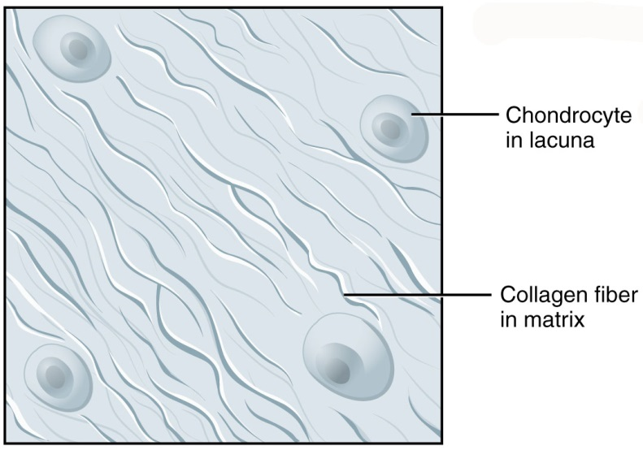
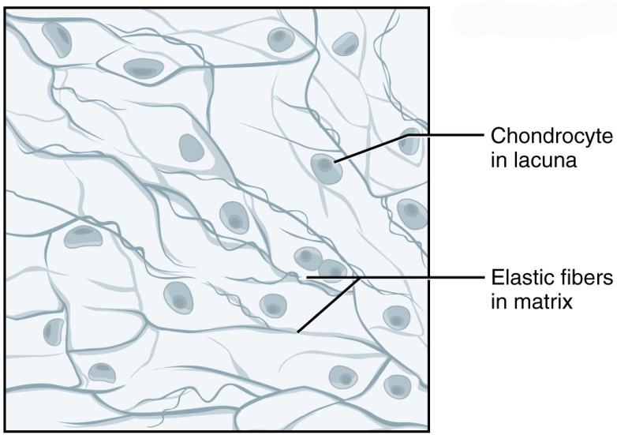
Τύποι Συνδετικού Ιστού
Ο συνδετικός ιστός διακρίνεται σε:
Ινώδη ιστό ή Ινοκολλαγονώδη,
Χόνδρινο ιστό,
Οστίτη ιστό.
© 26 Νοε 2013 Tonye A. Ogele. Textbook content produced by Tonye A. Ogele is licensed under a Creative Commons Attribution License 3.0 license.

Slide 16
Ινώδης Συνδετικός Ιστός
“Illu connective tissues 1”, από Arcadian διαθέσιμο ως κοινό κτήμα

Slide 17
Ινώδης Ιστός 1/2
Ο ινώδης συνδετικός ιστός αποτελεί τον κύριο στηρικτικό ιστό
των περισσοτέρων οργάνων και έχει τις παρακάτω
εξειδικευμένες λειτουργίες:
Στήριξη νεύρων, αιμοφόρων και λεμφικών αγγείων (χαλαρός),
Διαχωρισμό των λειτουργικών στιβάδων στα όργανα και τους ιστούς (κινητικότητα και εκτασιμότητα των ιστών),
Στήριξη των κυττάρων του ανοσοποιητικού συστήματος,
Σχηματισμό της ινώδους κάψας που περιβάλλει τα παρεγχυματώδη όργανα (νεφρούς, ήπαρ, σπλήνα),
Σχηματισμό του ινολιπώδη ιστού (στοιχείο των ιστών).

Slide 18
Ινώδης Ιστός 2/2
Ο ινοκολλαγονώδης ή ινώδης ιστός, με βάση την αρχιτεκτονική του διακρίνεται σε:
Χαλαρό Ινώδη Ιστό. Οι κολλαγόνες ίνες είναι λεπτές, τοποθετημένες σε αραιά διαστήματα με τυχαία διάταξη προς όλες τις κατευθύνσεις.
Πυκνό Ινώδη Ιστό. Οι κολλαγόνες ίνες είναι παχιές, τοποθετημένες σε πυκνή διάταξη.

Slide 19
Χαλαρός Ινώδης Ιστός 1/2
Χαρακτηρίζεται από μεγάλη περιεκτικότητα σε θεμέλια ουσία και διάσπαρτες κολλαγόνες ίνες.
“Illu connective tissues 1”, από Arcadian διαθέσιμο ως κοινό κτήμα

Slide 20
Χαλαρός Ινώδης Ιστός 2/2
Ο χαλαρός ινώδης συνδετικός ιστός αποτελεί:
τις επιφανειακές και βαθειές περιτονίες,
τα περιβλήματα των μυών και των νεύρων,
τις στηρικτικές κατασκευές του λεμφικού συστήματος και των εσωτερικών οργάνων.
Χαρακτηρίζεται από μεγάλη περιεκτικότητα σε θεμέλια ουσία και διάσπαρτες κολλαγόνες ίνες.
Είναι ο πλέον ελαστικός τύπος, αυτός που επηρεάζεται περισσότερο από τις θεραπευτικές εφαρμογές με παθητικές παρεμβάσεις.

Slide 21
Πυκνός Ινώδης Ιστός 1/2
Παχιές κολλαγόνες ίνες, προσανατολισμένες παράλληλα στην μάζα του ιστού, ευθύνονται για την ισχυρή τάση και την περιορισμένη ελαστικότητα των κατασκευών.
Οι σύνδεσμοι και οι τένοντες αποτελούνται από παχύ δομημένο συνδετικό ιστό.
Οι σύνδεσμοι παρουσιάζουν λιγότερο αυστηρό προσανατολισμό στις κολλαγόνες ίνες γι’αυτό και μπορεί να αναπτύξουν κάποια ελαστικότητα.
Δεν υπάρχει μεγάλη μεταβολική δραστηριότητα και αγγείωση. Έτσι καθυστερεί η επούλωση σε περίπτωση τραυματισμού.

Slide 22
Πυκνός Ινώδης Ιστός 2/2
Από πυκνό ινώδη συνδετικό ιστό με κολλαγόνες ίνες πολλαπλού προσανατολισμού ώστε ο ιστός να αντιμετωπίζει τάσεις από διαφορετικές κατευθύνσεις αποτελούνται:
Ο αρθρικός θύλακας,
Οι απονευρώσεις,
Το περιόστεο,
Η δερμίς,
Τα έλυτρα.

Slide 23
Δερμίς, Δέρμα
“Skin”, από Prof. Squirrel διαθέσιμο ως κοινό κτήμα

Slide 24
Απονεύρωση
© 6 Ιαν 2015 OpenStax College. Textbook content produced by OpenStax College is licensed under a Creative Commons Attribution License 4.0 license.

Slide 25
Ινώδης Ουλή
Μετά την καταστροφή ενός ιστού και τον θάνατο των εξειδικευμένων κυττάρων ακολουθεί η επανόρθωση και η εκ νέου ανάπτυξή του, εφόσον έχει διατηρηθεί η αρχιτεκτονική δομή των στηρικτικών του ιστών (ειδικά η βασική μεμβράνη).
Τα ενεργοποιημένα στηρικτικά κύτταρα είναι πολυδύναμα και διαθέτουν την ικανότητα διαφοροποίησης σε ενδοθηλιακά, μυοϊνοβλάστες και ινοβλάστες.
Η κατεστραμμένη περιοχή αναπλάθεται από το σύνολο των κυτταρικών τύπων, εναποτίθεται κολλαγόνο και συγχρόνως σχηματίζονται νέα αγγεία.
Ο σχηματιζόμενος με αυτό τον τρόπο ινοκολλαγονώδης ιστός, ινώδης ιστός , ονομάζεται ινώδης ουλή.

Slide 26
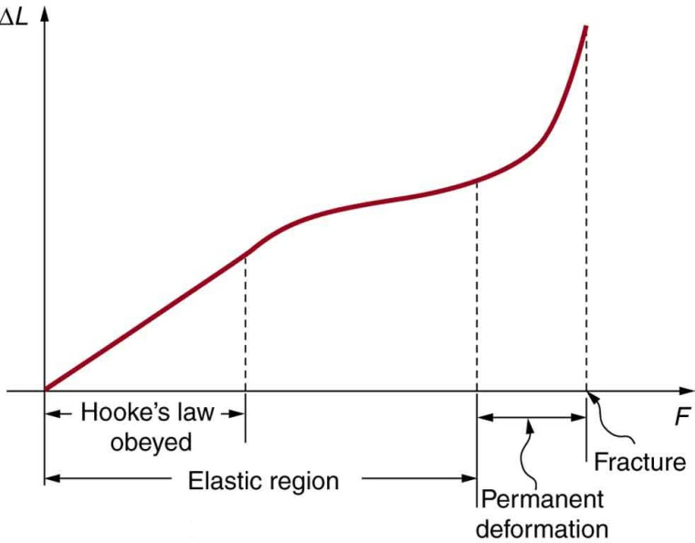
Βιο-μηχανικές Ιδιότητες 1/3
Τάση,Stress.
Η δύναμη που ασκείται σε ιστό προς την επιφάνεια. Η δύναμη στη μονάδα της επιφάνειας.
Παραμόρφωση,Stain. Μετά την άσκηση δύναμης το καινούριο μήκος του ιστού, προς το παλιό. Χαρακτηρίζεται %.
© 4 Αυγ 2014 OpenStax College. Textbook content produced by OpenStax College is licensed under a Creative Commons Attribution License 4.0 license.

Slide 27
Βιο-μηχανικές Ιδιότητες 2/3
Οι δυνατότητα που παρέχει στους ιστούς η πλαστικότητα και ελαστικότητά τους, διατηρείται εφόσον με κατάλληλες δυνάμεις σε μέγεθος και προσανατολισμό προκαλούνται φορτία που θα αναγκάσουν τους ιστούς σε ανάλογες απαντήσεις.
Όταν αρθεί η τάση, δεν θα επιστρέψει απαραίτητα ο ιστός στο αρχικό του μήκος εφόσον θα έχει διατηρήσει ελάχιστη διάταση, λόγω της πλαστικότητας.
Η ημιζωή του κολλαγόνου είναι 300-500 ημέρες.

Slide 28
Βιο-μηχανικές Ιδιότητες 3/3
Όταν ασκηθούν φυσιολογικές τάσεις:
είτε με την διαδικασία της άσκησης
είτε με εφαρμογή συγκεκριμένων τεχνικών
μπορεί να αλλάξει η ομοιόσταση στους ιστούς και επομένως να βελτιωθεί και να εξασφαλισθεί ιδανική λειτουργία.
Η αλλαγή του σχήματος του ιστού μπορεί να είναι:
γραμμική, αλλαγή μήκους ή
γωνιακή.

Slide 29
Ελαστικός Παράγων
Έχει μοναδικές ινο-ελαστικές ιδιότητες (visco-elastic) χάρη στην δομή του:
Ο ελαστικός παράγων (elastic component) εκφράζει την πρόσκαιρη αλλαγή του μήκους του ιστού όταν ασκείται σε αυτόν δύναμη διάτασης. Είναι αποτέλεσμα της έκπτυξης των ινών της ελαστίνης καθώς αναπτύσσεται τάση(slack).
Η τάση που απαιτείται για την αρχική αλλαγή του μήκους του ιστού δηλαδή την ελαστική παραμόρφωση είναι συνήθως μικρή, μάλιστα μεγάλη τάση δεν προκαλεί μεγαλύτερη αλλαγή στο μήκος ( Ελατήριο).

Slide 30
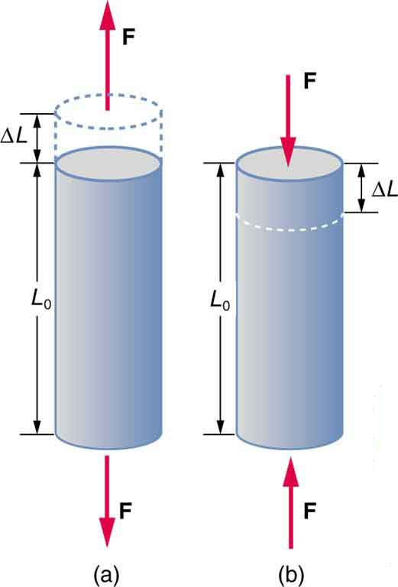
Ελαστική και Πλαστική Παραμόρφωση
© 4 Αυγ 2014 OpenStax College. Textbook content produced by OpenStax College is licensed under a Creative Commons Attribution License 4.0 license.

Slide 31
Πλαστικός Παράγων
Ο πλαστικός παράγων (viscous component) εκφράζει την μόνιμη αλλαγή στο μήκος, που παραμένει και μετά την άρση της διάτασης για λίγο διάστημα.
Είναι αποτέλεσμα της ρήξης των υδροστατικων και χημικών δεσμών μεταξύ των μορίων, των ινών και του δικτυωτού της κατασκευής του ιστού.
Με συνεχή εφαρμογή τάσης υπάρχει αποτέλεσμα από την πλαστική συμπεριφορά του ιστού ( υδραυλικός κύλινδρος).
Όταν αρθεί η τάση, δεν θα επιστρέψει απαραίτητα ο ιστός στο αρχικό του μήκος εφόσον θα έχει διατηρήσει ελάχιστη διάταση, λόγω της πλαστικότητας.

Slide 32
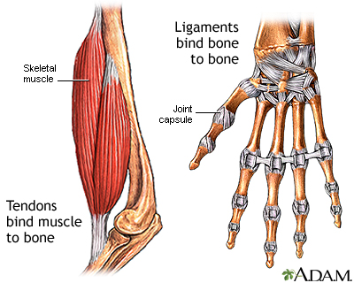
I. Σύνδεσμοι και Τένοντες
“Ligament tendon”, από HgDeviasse διαθέσιμο ως κοινό κτήμα

Slide 33
Λειτουργία
Οι τένοντες προσαρμόζουν τους μύες στα οστά και μεταφέρουν σε αυτά τις διατατικές δυνάμεις που αναπτύσσουν .
Ο ρόλος των συνδέσμων και των τενόντων είναι:
Βοηθούν την μηχανική σταθερότητα των αρθρώσεων,
Κατευθύνουν την κίνηση και
Αποτρέπουν την υπέρμετρη κινητικότητα των
αρθρώσεων.

Slide 34
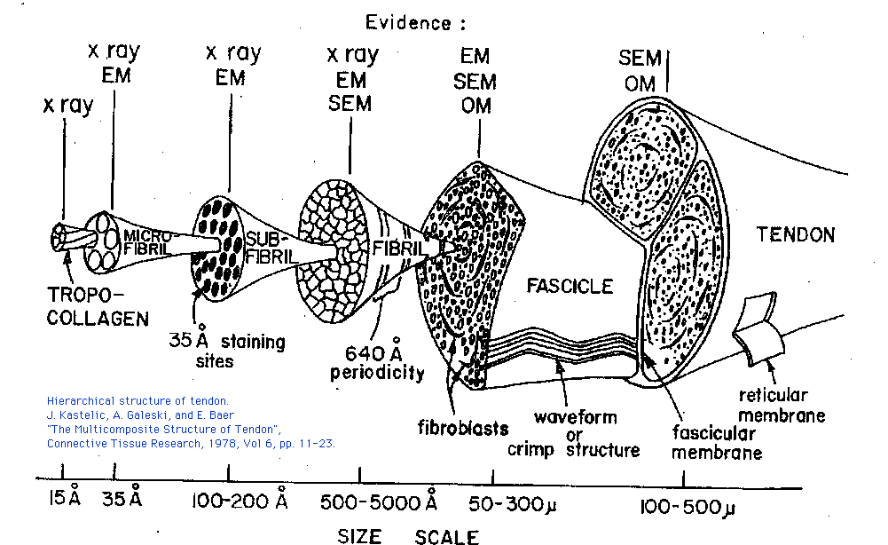
Τένοντες αρχιτεκτονική
silver.neep.wisc.edu

Slide 35
Δομική προσέγγιση 1/4
Το 70% των δομικών στοιχείων των συνδέσμων και των τενόντων αποτελείται από νερό. Το υπόλοιπο ποσοστό αναφέρεται σε στερεά ουσία.
Οι κολλαγόνες ίνες κατέχουν το 75% της δομής, με τους τένοντες να έχουν ακόμη μεγαλύτερο ποσοστό (έως και 99%) του ξηρού βάρους της δομής τους.
Στην εξωκυττάρια ουσία αναλογεί το 80% του όγκου της δομής των συνδέσμων και των τενόντων, ενώ στα κύτταρα το υπόλοιπο 20% .
Η θεμέλιος ουσία είναι ζελατινώδης και προωθεί την σταθεροποίηση του κολλαγονώδη σκελετού των συνδέσμων και κυρίως των τενόντων.

Slide 36
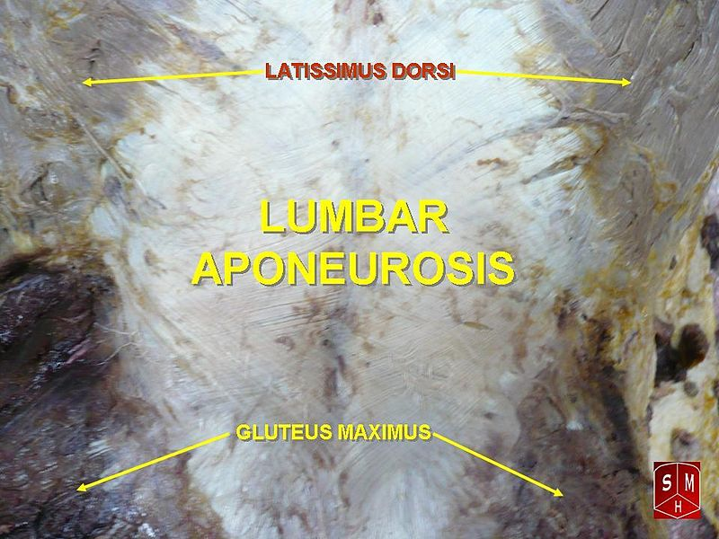
Δομική προσέγγιση 2/4
Η περιεκτικότητα σε ελαστίνη είναι περιορισμένη. Εξαίρεση στον κανόνα αποτελεί ο οπίσθιος επιμήκης σύνδεσμος, στον οποίο η αναλογία ινών ελαστίνης / κολλαγόνου είναι 2/1.
“Lumbar aponeurosis”, από Anatomist90 διαθέσιμο με άδεια CC BY-SA 3.0

Slide 37
Δομική προσέγγιση 3/4
Οι σύνδεσμοι έχουν ένα εξωτερικό περίβλημα από χαλαρό συνδετικό ιστό.
Το ίδιο συμβαίνει και στους τένοντες, στους οποίους ονομάζεται παρατένοντας.
Σε κάποιους μύες ο τένοντας :
περιβάλλεται ολόκληρος από ινώδη συνδετικό ιστό - έλυτρο,
έχει αρθρικό υμένα για λίπανση και αντιμετώπιση της τριβής – επιτένοντας (όταν περνά από δομές μεγάλης τριβής στο εσωτερικό του).

Slide 38
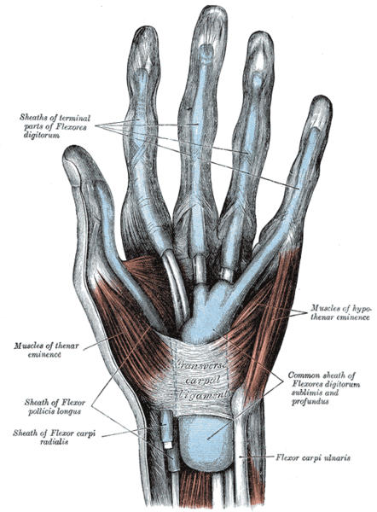
Τένοντες, Σύνδεσμοι
“Gray423”, από Pngbot διαθέσιμο ως κοινό κτήμα
“Gray335”, από Pngbot διαθέσιμο ως κοινό κτήμα

Slide 39
Δομική προσέγγιση 4/4
Ο τένοντας και ο σύνδεσμος μεταπίπτει σε οστίτη ιστό με τέσσερεις διαδοχικές ζώνες.
Η πρώτη ζώνη είναι ο τένοντας. Η δεύτερη αποτελείται από κολλαγόνες ίνες που εμπλέκονται με τις ινοχόνδρινες ίνες. Στην τρίτη ζώνη οι ινοχόνδρινες ίνες αποκτούν περισσότερα άλατα, και στην τέταρτη ζώνη μεταπίπτουν σε φλοιώδη οστίτη ιστό.
Εξασφαλίζεται έτσι μείωση των ασκούμενων φορτίων στην πρόσφυση, ενώ παράλληλα αυξάνεται η αντοχή των ιστών.

Slide 40
Τένοντες
“Gray442”, από Pngbot διαθέσιμο ως κοινό κτήμα

Slide 41
Μηχανικές Ιδιότητες 1/2
Οι μηχανικές ιδιότητες των συνδέσμων και των τενόντων καθορίζονται από την αρχιτεκτονική τους δομή και εξαρτώνται από:
Την ηλικία,
Την κίνηση,
Την ακινητοποίηση,
Ορμονικούς παράγοντες και
Χρήση αντιφλεγμονωδών φαρμάκων.

Slide 42
Μηχανικές Ιδιότητες 2/2
Η ελαστικότητα των τενόντων και των συνδέσμων χαρακτηρίζεται από τον λόγο της τάσης προς την επιμήκυνση που προκαλεί, stress/strain.
Η εφαρμογή χαμηλών φορτίων, χαμηλής τάσης, στους μαλακούς ιστούς οδηγεί σε επιμήκυνση, σε διάταση. (νάρθηκες, ιδιοπαθής σκολίωση)
Με την εφαρμογή του φορτίου αρχικά συμβαίνει διάταση με μικρή δύναμη, ελαστική απάντηση. Στην συνέχεια απαιτείται δύναμη μεγαλύτερη, πλαστική απάντηση. Οι κολλαγόνες ίνες χάνουν την κυματοειδή μορφή τους, και φθάνουν την μέγιστη φόρτιση, που μπορεί να αντέξει ο ιστός.

Slide 43
Τένοντες Μηχανικές Ιδιότητες 1/2
Οι τένοντες αντιμετωπίζουν μεγάλα διατατικά φορτία.
Σε φυσιολογική δραστηριότητα υφίστανται μόνο το 1/4 της φόρτισης, που θα μπορούσαν να αντέξουν.
Τα φορτία που μπορεί να αντιμετωπίσει ο τένοντας είναι ανάλογα της εγκάρσιας διατομής του.
Η συμπεριφορά του τένοντα σχετίζεται με την σύσπαση του μυός. Συγκεκριμένα, η τάση που αναπτύσσεται στον τένοντα είναι ανάλογη της δύναμης της μυϊκής σύσπασης.

Slide 44
Τένοντες Μηχανικές Ιδιότητες 2/2
Η δύναμη του μυός είναι ανάλογη της εγκάρσιας διατομής του.
Σε μέγιστη σύσπαση του μυός αναπτύσσεται μέγιστη τάση στον τένοντα.
Αν η μειομετρική σύσπαση του μυός είναι εκκρηκτική, η τάση είναι ακόμη μεγαλύτερη.
Τα φορτία που μπορεί να αντιμετωπίσει ο τένοντας είναι διπλάσια από αυτά που αντιμετωπίζει ο αντίστοιχος μυς.

Slide 45
Τραυματισμός 1/2
Όταν η φόρτιση οδηγήσει σε τραυματισμό, η καταστροφή των ιστών θα εξαρτάται από το μέγεθος και την συχνότητα εφαρμογής της δύναμης, του φορτίου.
Όταν τραυματιστεί, ο κύριος σύνδεσμος μιας άρθρωσης, επηρεάζεται ο αρθρικός θύλακας, οι άλλοι σύνδεσμοι και τα αγγεία των ιστών.
Φόρτιση άρθρωσης με αστάθεια λόγω πλήξης των συνδέσμων ή του αρθρικού θύλακα οδηγεί σε μη φυσιολογική υπέρμετρη φόρτιση του αρθρικού χόνδρου (γόνατο ΟΑ).

Slide 46
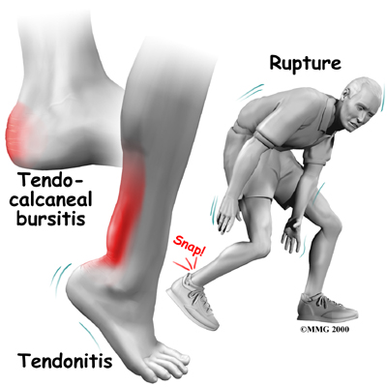
Τραυματισμός 2/2
Μικροπροβλήματα, πόνος. Όχι χαλαρότητα της άρθρωσης.
Οξύς πόνος και αστάθεια στην άρθρωση. Συνήθως η ρήξη φθάνει στο 50% του ιστού, λόγω της μυϊκής δραστηριότητας δίνεται ψευδές αποτέλεσμα στον έλεγχο υπερκινητικότητας.
Οξύτατος πόνος με αστάθεια στην άρθρωση, δεν μπορεί να αντιμετωπίσει φορτία, αφύσικα υψηλή τάση στον αρθρικό χόνδρο (πρόωρη οστεοαρθρίτιδα).
methodistorthopedics.com

Slide 47
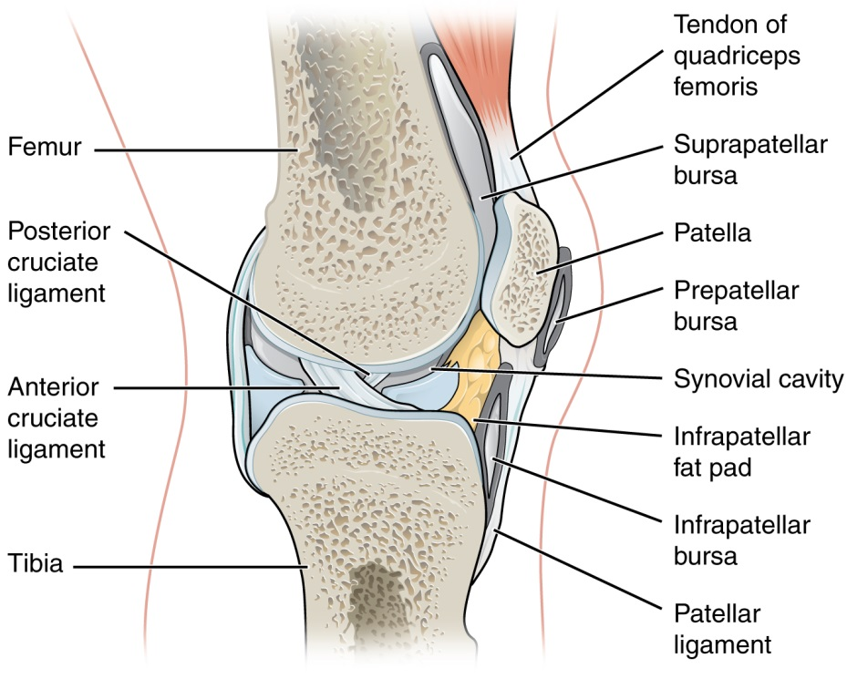
II. Χόνδρινος Ιστός
© 18 Ιουλ 2014 Stephanie Fretham. Textbook content produced by Stephanie Fretham is licensed under a Creative Commons Attribution License 4.0 license.

Slide 48
Τύποι Χόνδρινου Ιστού
Οι τρεις τύποι χόνδρου διακρίνονται ανάλογα με το περιεχόμενό τους σε ινιδιακές πρωτεΐνες.
Είναι οι παρακάτω:
Ο υαλοειδής χόνδρος.
Ο ινώδης χόνδρος και
Ο ελαστικός χόνδρος.
Υαλοειδής χόνδρος
“Illu connective tissues 2”, από Arcadian διαθέσιμο ως κοινό κτήμα

Slide 49
Υαλοειδής Χόνδρος
Ο υαλοειδής χόνδρος, κολλαγόνες ίνες τύπου ΙΙ, σχηματίζει:
Τον προσωρινό σκελετό μέχρι να δημιουργηθεί ο οστίτης ιστός,
Τον επιφυσιακό δίσκο στα μακρά οστά,
Τις αρθρικές επιφάνειες των αρθρώσεων,
Στηρικτικό ιστό στην αναπνευστική οδό.

Slide 50
Ινώδης και Ελαστικός Χόνδρος
Ο ινώδης χόνδρος, κολλαγόνο τύπου Ι και ΙΙ, ευρίσκεται:
Στους μεσοσπονδυλίους δίσκους,
Στις προσφύσεις των τενόντων στα οστά
Στις συγχονδρώσεις των πλατέων οστών της πυέλου.
Ο ελαστικός χόνδρος, ελαστικές ίνες με κολλαγόνο τύπου ΙΙ, ευρίσκεται:
Στο πτερύγιο του αυτιού,
Στο τοίχωμα του έξω ακουστικού πόρου
Στην ευσταχιανή σάλπιγγα και
Στην επιγλωττίδα του λάρυγγα.

Slide 51
Αρθρικός Χόνδρος
Οι χονδροβλάστες και τα χονδροκύτταρα σχηματίζουν τον αρθρικό χόνδρο (υαλοειδής χόνδρος).
Είναι ο ιστός με την μικρότερη κυτταρική πυκνότητα,
στερείται νεύρων και αγγείων
Ο αρθρικός χόνδρος στις διαρθρώσεις καλύπτει τις αρθρικές επιφάνειες με πάχος 1 έως 5mm.
Έχει στόχο:
την αύξηση της επιφάνειας φόρτισης,
την ανάπτυξη ομαλής επιφάνειας φόρτισης,
κίνηση με την μικρότερη δυνατή τριβή και φθορά.

Slide 52
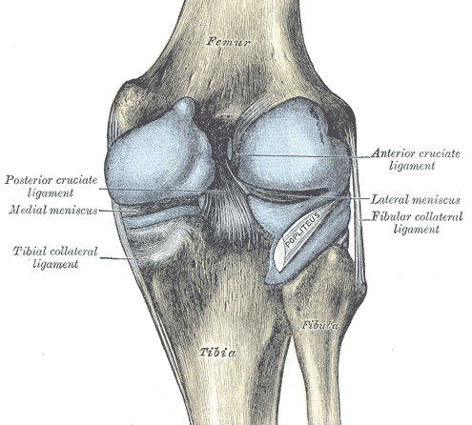
Αρθρικός θύλακας
“Gray352“ από Pngbot διαθέσιμο ως κοινό κτήμα
“Gray351“ από Pngbot διαθέσιμο ως κοινό κτήμα

Slide 53
Κολλαγόνες Ίνες 1/2
Τα δομικά στοιχεία του αρθρικού χόνδρου είναι οι πρωτεογλυκάνες, οι κολλαγόνες ίνες και το νερό.
Οι κολλαγόνες ίνες αποτελούν το 10%-30% του βάρους του αρθρικού χόνδρου, οι πρωτεογλυκάνες το 3%-10% , νερό το 60%-87%. Υπάρχουν επίσης ανόργανα άλατα, μικρή ποσότητα λιπιδίων και πρωτεϊνών.
Εξασφαλίζουν υποστήριξη στα φορτία διάτασης και όχι στις συμπιεστικές δυνάμεις (λόγω των αραιών ινών κολλαγόνου)

Slide 54
Κολλαγόνες Ίνες 2/2
Το κολλαγόνο στον αρθρικό χόνδρο δεν έχει ομοιογενή κατανομή αλλά σχηματίζει στρώματα.
Την επιφανειακή ζώνη (10%-20% του συνολικού πάχους). Οι ίνες, λεπτές αλλά πυκνές, σχηματίζουν επιφάνειες παράλληλες προς την αρθρική επιφάνειας
Την μέση ζώνη (40%-60% του συνολικού πάχους). Οι ίνες είναι σε τυχαία διάταξη και αραιά μεταξύ τους.
Την βαθειά ζώνη. Σχηματίζονται δεσμίδες που ακτινωτά αγγίζουν και εισέρχονται στην οστική αρθρική επιφάνεια.

Slide 55
Πρωτεογλυκάνες
Οι πρωτεογλυκάνες δεν είναι πανομοιότυπες. Με την ωρίμανση του ιστού δεσμεύονται ιόντα θείου εις βάρος του υδροδυναμικού μεγέθους των πρωτεογλυκανών (γήρανση).
Η πυκνότητα των πρωτεογλυκανών στην μεσαία ζώνη είναι μεγαλύτερη από τις άλλες ζώνες. Έτσι αναπτύσσει τάση μεταξύ των ινών πριν καν υπάρξει φορτίο.
Όταν ο αρθρικός χόνδρος υφίσταται εξωτερικά φορτία, με την ισορροπία μεταξύ των στοιχείων του, προστατεύουν τον ιστό από υψηλά επίπεδα τάσης και φθοράς.

Slide 56
Νερό
Το νερό στην επιφανειακή ζώνη ανέρχεται στο 80% του αρθρικού χόνδρου. Ελαττώνεται σε 65% στην βαθειά ζώνη. Έτσι διευκολύνεται η αποδρομή των αποβλητέων ουσιών από τον αρθρικό χόνδρο.
Το νερό του ιστού είναι κυρίως εξωκυτταρικό (30%).
Έως και το 70% του νερού μπορεί να μετακινηθεί όταν δεχθεί ο ιστός φορτίο. Έτσι γίνεται έλεγχος της μηχανικής συμπεριφοράς του χόνδρου.

Slide 57
Μηχανική Συμπεριφορά 1/2
Αρθρικός χόνδρος. Δύο φάσεις ,την υγρή και την στερεά. Κάτω από την επίδραση φυσιολογικής φόρτισης είναι μια κατασκευή μεγάλης τάσης.
Στις διαρθρώσεις οι δυνάμεις, που αναπτύσσονται είναι από ελάχιστες έως και πολλαπλάσιες του βάρους του σώματος.
Η αλληλεπίδραση των πρωτεογλυκανών με τις κολλαγόνες ίνες, καθορίζει ευθέως την οργάνωση της θεμέλιας ουσίας και τις μηχανικές της ιδιότητες.

Slide 58
Μηχανική Συμπεριφορά 2/2
Υπάρχει συμπεριφορά διφασική, ινοελαστική, λόγω της εσωτερικής διακίνησης του υγρού και εσωτερική ινοελαστική λόγω του συστήματος κολλαγόνες ίνες – πρωτεογλυκάνες.
Η παραμόρφωση συμβαίνει μετά από την επίδραση σταθερής συμπιεστικής δύναμης σε δεδομένο χρόνο με διάχυση του υγρού.
Ο ρυθμός παραμόρφωσης καθορίζεται από τον ρυθμό διάχυσης. Στην αρχή είναι γρήγορος, μετά επέρχεται ισορροπία ( πρωτεογλυκάνες - κολλαγόνες ίνες ), δεν μετακινείται καθόλου υγρό (ουσίες τριβής)

Slide 59
III. Οστίτης Ιστός
“Illu connective tissues 2”, από Arcadian διαθέσιμο ως κοινό κτήμα

Slide 60
Χαρακτηριστικά - Δομή
Ο οστίτης ιστός είναι στηρικτικός με υψηλή εξειδίκευση.
Χαρακτηρίζεται από ακαμψία και ιδιαίτερα σκληρή σύσταση.
Συνίσταται από :
Ανόργανα μεταλλικά άλατα . Εναποτίθενται στην εξωκυττάριο ουσία και προσδίδουν μηχανική ισχύ.
Καθιστούν το οστό άκαμπτο και σκληρό.
Οργανικές ουσίες. Η εξωκυττάριος ουσία συνίσταται από ίνες κολλαγόνου τύπου Ι και γλυκοζαμινογλυκάνες, με ιδιότητες ισχυρής δέσμευσης ασβεστίου (οστεοειδές).
Καθιστούν το οστό ελαστικό και εύκαμπτο.

Slide 61
Δομή
Τα ανόργανα άλατα, κρύσταλλοι ασβεστίου και φωσφόρου, αποτελούν το 65% έως 70% του «ξηρού» βάρους του οστού, ενώ το 25% έως 30% του «ξηρού» βάρους του οστού προέρχεται από τις ίνες κολλαγόνου.
Το 25% του οστού είναι νερό. Από αυτό το 85% υπάρχει στην οργανική και την θεμέλιο ουσία, ενώ το 15% εντοπίζεται στις κοιλότητες και τα κανάλια του οστού.
Η ζελατινώδης ουσία που περιβάλλει τις ίνες κολλαγόνου συνίσταται από πρωτεΐνες (πρωτεογλυκάνες).

Slide 62
Οστεοειδές
Ανάλογα με την διάταξη των ινών κολλαγόνου το οστεοειδές διακρίνεται σε:
Πεταλιώδη μορφή. Πρόκειται για κανονική παράλληλη διάταξη σε λεπτότατες δεσμίδες (οστέινα πετάλια), με μεγάλη μηχανική ισχύ. Υγιές οστό, ικανό και ισχυρό.
Δικτυωτή μορφή. Πρόκειται για τυχαία διάταξη με μειωμένη μηχανική ισχύ. Αδύναμο οστό, ογκώδες και λειτουργικά ανίκανο.

Slide 63
Οστεώνας
Η δομική μονάδα του οστίτη ιστού είναι ο οστεώνας.
Οργανώνεται σε ομόκεντρους κύκλους με οστέινα πετάλια και άλατα γύρω από ένα κεντρικό κανάλι , Haversian system, που περιέχει αιμοφόρα αγγεία και νευρικές ίνες (κορμός δένδρου).
Τα κύτταρα που θεωρούνται υπεύθυνα για την παραγωγή διατήρηση και αναδόμηση του οστεοειδούς είναι:
Οστικά αρχέγονα κύτταρα, οστεοπρογονικά.
Οστεοβλάστες, στηρικτικά κύτταρα.
Οστεοκύτταρα, στηρικτικά κύτταρα.
Οστεοκλάστες, κύτταρα αποδόμησης του οστού.

Slide 64
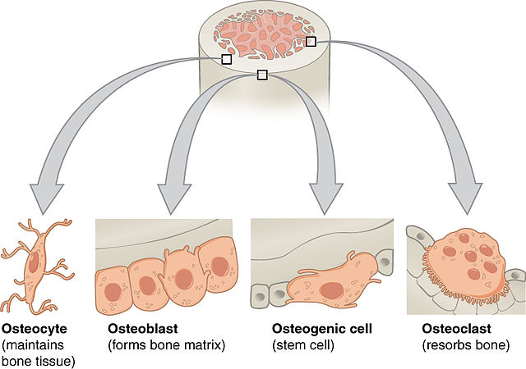
Κύτταρα οστίτη ιστού
Οστεοκλάστες
Οστεοπρογονικά
Οστεοβλάστες
Οστεοκύτταρα
“604 Bone cells”, από CFCF διαθέσιμο με άδεια CC BY 3.0

Slide 65
Αρχιτεκτονική Ιστού
Όλα τα οστά περιβάλλονται από παχιά, ινώδη μεμβράνη, που ονομάζεται περιόστεο:
Ο εξωτερικός της χιτώνας βρίθει αγγείων και νευρικών απολήξεων που περνούν προς το φλοιώδες τμήμα του οστού (Volkmann’s canal, Ηaversian canals) και διαχέονται στο σπογγώδη ιστό του οστού.
Ο εσωτερικός χιτώνας είναι υπεύθυνος για την ανάπτυξη και την αναγέννηση του οστού, οστεοβλάστες.
Στα επιμήκη οστά μία λεπτότερη μεμβράνη, το ενδόστεο, εντοπίζεται στην κεντρική κοιλότητα ενπεριέχοντας τον κίτρινο μυελό των οστών, όπου γίνεται η απορρόφηση του οστού, οστεοκλάστες.

Slide 66
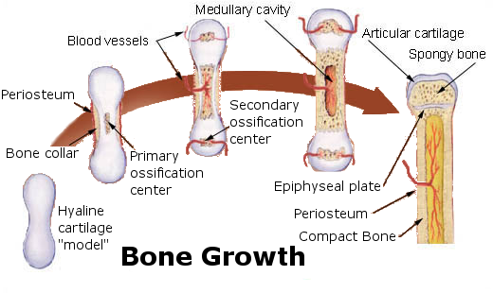
Δομή Οστού
“Bone growth”, από Chaldor διαθέσιμο ως κοινό κτήμα
Περιόστεο-συμπαγής ζώνη-σπογγώδης ζώνη

Slide 67
Τύποι Οστίτη Ιστού
Όλα τα οστά αποτελούνται από δύο τύπους οστίτη ιστού:
Εξωτερική ζώνη: Φλοιώδης ή συμπαγής
(Cortical or compact).
Εσωτερική ζώνη: Σπογγώδης ή δοκιδώδης
(Cancellous or trabecular).
Τα οστά είναι φλοιώδη και σπογγώδη με μεγάλο φάσμα πυκνότητας και αραίωσης:
Σπογγώδης ζώνη → 5%-30% πυκνότητα.
Συμπαγής ζώνη → 30%-90 % πυκνότητα.
Οι χώροι ανάμεσα στις οστικές δοκίδες (κατάλληλη διάταξη) καταλαμβάνονται από μυελό των οστών.

Slide 68
Οστίτης Ιστός Σχηματική απεικόνιση
Περιόστεο.
Οστεώνας, σύστημα Havers.
Δοκιδώδες οστό.
Σωλήνας Havers.
Σωλήνας Volkmann.
Έσω και έξω περιμυελικό σύστημα ομόκεντρων πεταλίων.
“Illu compact spongy bone”, από Fuelbottle διαθέσιμο ως κοινό κτήμα

Slide 69
Θεμέλιος ουσία
Η θεμέλια ουσία του οστίτη ιστού αποτελείται 90% από το κολλαγόνο του οστεοειδούς (ίνες τύπου Ι).
Με την γήρανση μειώνεται:
η θεμέλια ουσία των σπογγωδών οστών και
η πυκνότητα των φλοιωδών οστών.
Αυτές οι αλλαγές ελαττώνουν την δύναμη και την σκληρότητα του οστού.

Slide 70
Αναδόμηση Ιστού 1/2
Ο οστίτης ιστός είναι ιστός ζωντανός.
Τα οστά ευρίσκονται σε δυναμική κατάσταση σύνθεσης και αποδόμησης κάτω από τον έλεγχο ορμονικών παραγόντων με στόχο την αντιμετώπιση αυξημένων ή τροποποιημένων αναγκών (φυσική καταπόνηση, κάταγμα).
Ο ρυθμός αναδόμησης του οστίτη ιστού:
είναι έντονος σε βρέφη και παιδιά, σε αντίθεση με τον ώριμο ενήλικα.
σχετίζεται με τις φορτίσεις που δέχεται:
Όπου φορτίζεται προκαλείται αναδόμηση.
Όπου δεν φορτίζεται οδηγείται σε αποδόμηση.

Slide 71
Αναδόμηση Ιστού 2/2
© 17 Φεβ 2012 Tom Caswell. Textbook content produced by Tom Caswell is licensed under a Creative Commons Attribution License 3.0 license

Slide 72
Λειτουργίες
Οι κυριότερες λειτουργίες των οστών είναι:
Παρέχουν μηχανική υποστήριξη (πλευρές),
Επιτρέπουν τη κίνηση (μακρά οστά),
Προστατεύουν ευαίσθητες δομές (κρανίο),
Δρουν ως μεταβολική αποθήκη για τα άλατα.
Οι παράγοντες που τις επηρεάζουν είναι:
Φύλο και ηλικία,
Εντοπισμός στο σώμα,
Ανόργανα στοιχεία και νερό,
Παθήσεις.

Slide 73
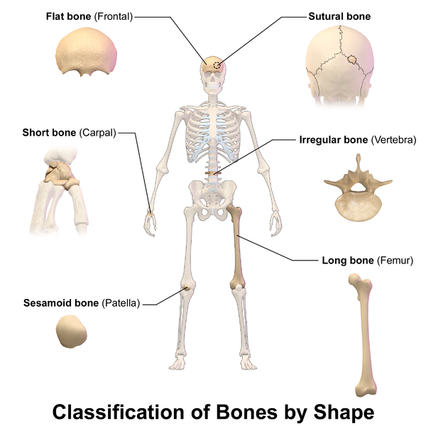
Ταξινόμηση Οστών
Επιμήκη.
Βραχέα.
Πλατέα.
Αεροφόρα.
Σησαμοειδή.
“Blausen 0229 ClassificationofBones”, από BruceBlaus διαθέσιμο με άδεια CC BY 3.0

Slide 74
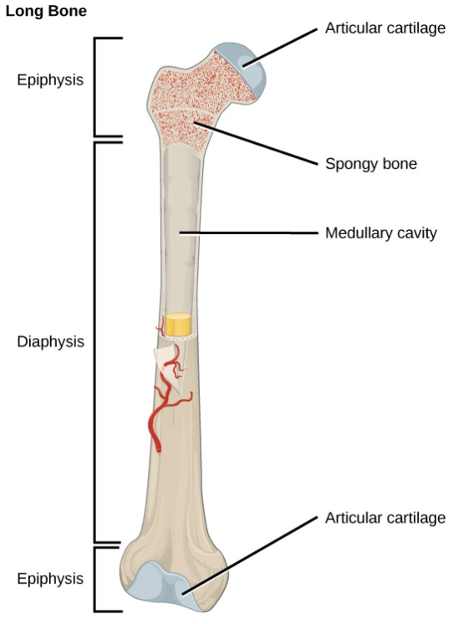
Επιμήκη Οστά
© 4 Δεκ 2013 Tonye A. Ogele. Textbook content produced by Tonye A. Ogele is licensed under a Creative Commons Attribution License 3.0 license.

Slide 75
Μηχανική Συμπεριφορά 1/6
Η συμπεριφορά του σκελετού στα ασκούμενα φορτία είναι ιδιαίτερα πολύπλοκη.
Τα οστά είναι ανισότροπες κατασκευές, που αναπτύσσουν διαφορετικές μηχανικές συμπεριφορές, όταν φορτίζονται σε διαφορετικές κατευθύνσεις.
Ο οστίτης ιστός προσαρμόζεται στις μηχανικές φορτίσεις που δέχεται.
Κάθε αλλαγή στη δομή και τη λειτουργία του οστού ακολουθείται από συγκεκριμένες αλλαγές στην αρχιτεκτονική και την εξωτερική του συμπεριφορά.

Slide 76
Μηχανική Συμπεριφορά 2/6
Κατά την διάρκεια των φυσιολογικών δραστηριοτήτων (βάδιση, τρέξιμο) τα οστά υπόκεινται σε διαφορετικούς τύπους φόρτισης.
Η δύναμη και η σκληρότητα των οστών είναι μεγάλη στην διεύθυνση της φόρτισής τους κατά την φυσιολογική δραστηριότητα.
Καταπονούνται όταν η συχνότητα φόρτισης παρεμποδίζει την αναδόμηση, που απαιτείται, ώστε να αποφευχθεί η φθορά του οστίτη ιστού.

Slide 77
Μηχανική Συμπεριφορά 3/6
Εάν το οστό δεν δέχεται τις συνήθεις φυσιολογικές φορτίσεις (λόγω ακινητοποίησης), το περιόστεο και η στοιβάδα κάτω από αυτό απορροφάται και η δύναμη και η σκληρότητά του ελαττώνεται.
Όταν στο οστό η φόρτιση εφαρμόζεται με υψηλή συχνότητα, κοντά στα φυσιολογικά όρια της αντοχής του, τότε γίνεται ισχυρό, αντέχει μεγαλύτερη φόρτιση και αποθηκεύει μεγαλύτερη ενέργεια πριν το κάταγμα.

Slide 78
Μηχανική Συμπεριφορά 4/6
Η μηχανική συμπεριφορά του οστού:
Επηρεάζεται από το γεωμετρικό του σχήμα:
Μήκος,
Κατασκευή,
Καταμερισμό ιστού γύρω από τον άξονά του και
Σχετίζεται με :
τον τύπο της φόρτισης,
την συχνότητα της φόρτισης.

Slide 79
Μηχανική Συμπεριφορά 5/6
Η σχέση δύναμης - παραμόρφωσης εκφράζει την αντοχή του οστού.
Η εφαρμογή των φορτίων προκαλεί αλλαγή στις διαστάσεις της δομής, δηλαδή παραμόρφωση .
Το ώριμο οστό είναι πιο δυνατό και σκληρό στην συμπίεση (strong and stiff)
Σκληρά ως κατασκευή τα οστά, αντέχουν μεγαλύτερα φορτία πριν ενδώσουν.

Slide 80
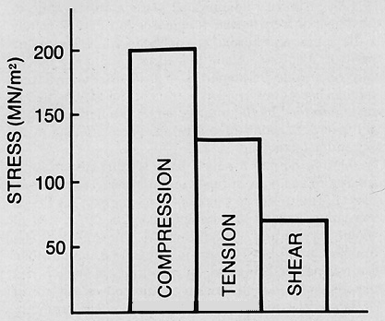
Μηχανική Συμπεριφορά 6/6
Τα συμπαγή οστά αντέχουν μεγαλύτερες συμπιεστικές δυνάμεις από ότι δυνάμεις διάτασης, επίσης μεγαλύτερες διατατικές δυνάμεις από ότι διατμητικές.
cal.vet.upenn.edu

Slide 81
Εξωτερικές δυνάμεις
Λόγω της μη συμμετρικής κατασκευής των οστών οι δυνάμεις που ασκούνται είναι πολύπλοκες και σε διάφορες κατευθύνσεις με τις συνέπειες της εφαρμογής τους να επηρεάζουν πρώτα τις λιγότερο ανθεκτικές δομές του οστού.
Οι συμπιεστικές δυνάμεις δημιουργούν μικρότερες συνέπειες, λόγω της δραστηριότητας του μηχανισμού αναδόμησης.
Οι ροπές που αναπτύσσονται από ελκτικές, διατατικές ή άλλες δυνάμεις εξαρτώνται από την απόστασή τους από τον ουδέτερο άξονα στροφής του οστού και από την κατανομή του οστίτη ιστου.

Slide 82
Μηχανική Συμπεριφορά Σχήμα
ebooks.cambridge.org

Slide 83
Εσωτερικές δυνάμεις
Η μυϊκή σύσπαση επηρεάζει τον τύπο της φόρτισης των οστικών κατασκευών.
Κατάλληλη ενεργοποίηση των μυϊκών συστημάτων αναπτύσσει συμπιεστικές δυνάμεις στα οστά και έτσι εξισορροπεί ή μειώνει τις διατατικές εξωτερικές δυνάμεις που αναπτύσσονται σε αυτά (έκταση αγκώνα, ισχίο,κ.λ.π.)
Η συχνότητα εφαρμογής των φορτίσεων σχετίζεται με την απορρόφηση ενέργειας από το οστό (είναι ανάλογη) και με τον μηχανισμό πιθανού κατάγματος και τραυματισμού των μαλακών μορίων της περιοχής.

Slide 84
Μυϊκή σύσπαση/Φόρτιση
Μύες χαλαροί Μύες σε σύσπαση
pt.ntu.edu.tw

Slide 85
Κάταγμα 1/2
Οι παράγοντες, που καθορίζουν τα φορτία που θα προκαλέσουν τραυματισμό στο οστό είναι :
Το φορτίο, που μπορεί να αντέξει ο ιστός.
Το φορτίο που αντέχει, υφιστάμενο παραμόρφωση.
Η ενέργεια που αποθηκεύει το οστό όταν φορτίζεται με υψηλότερη συχνότητα.
Τα περισσότερα κατάγματα είναι αποτέλεσμα διατμητικών δυνάμεων που αναπτύσσονται ως αποτέλεσμα δράσης συμπιεστικών ή διατατικών δυνάμεων (πέμπτο μετατάρσιο, σπόνδυλος).
Συμβαίνουν με συνδυασμό πολλαπλών φορτίσεων.

Slide 86
Κάταγμα 2/2
Τα κατάγματα χαρακτηρίζονται ως εύθραυστα ή μαλακά (όταν υπάρχει αλλαγή του μήκους) και σχετίζονται με την ηλικία .
Διατμητικά κατάγματα συναντώνται περισσότερο στα σπογγώδη οστά.
Συμπιεστικά κατάγματα συναντώνται σε μεγάλη ηλικία στους σπονδύλους, που προκαλούνται από δυνατή σύσπαση των μυών γύρω από τις κατασκευές.

Slide 87
Κάταγμα κόπωσης
Κάταγμα που αποτελεί συνέπεια εφαρμογής φόρτισης κατ’ επανάληψη χαρακτηρίζεται ως κάταγμα κόπωσης.
Μικρή φόρτιση με Πολλές Επαναλήψεις.
Σχεδόν Φυσιολογική Φόρτιση με Λίγες Επαναλήψεις.
Σχετίζονται με δραστηριότητες μεγάλης φόρτισης, (όχι εκρηκτικής) λόγω μεγάλης μυϊκής καταπόνησης. Συγκεκριμένα, λόγω κόπωσης των μυϊκών συστημάτων, δεν αναπτύσσονται κατάλληλες εξισορροπιστικές φορτίσεις, έτσι τα φορτία που εφαρμόζονται στο οστό είναι μεγάλα και οδηγούν σε καταστροφή του ιστού.

Slide 88
Τέλος Ενότητας

Slide 89
Σημειώματα

Slide 90
Σημείωμα Αναφοράς
Copyright Τεχνολογικό Εκπαιδευτικό Ίδρυμα Αθήνας, Δωροθέα Μακρυγιάννη 2014. Δωροθέα Μακρυγιάννη. «Βιολογική μηχανική – Εργονομία (Θ). Ενότητα 2: Μηχανική των Ιστών». Έκδοση: 1.0. Αθήνα 2014. Διαθέσιμο από τη δικτυακή διεύθυνση: ocp.teiath.gr.

Slide 91
Σημείωμα Αδειοδότησης
Το παρόν υλικό διατίθεται με τους όρους της άδειας χρήσης Creative Commons Αναφορά, Μη Εμπορική Χρήση Παρόμοια Διανομή 4.0 [1] ή μεταγενέστερη, Διεθνής Έκδοση. Εξαιρούνται τα αυτοτελή έργα τρίτων π.χ. φωτογραφίες, διαγράμματα κ.λ.π., τα οποία εμπεριέχονται σε αυτό. Οι όροι χρήσης των έργων τρίτων επεξηγούνται στη διαφάνεια «Επεξήγηση όρων χρήσης έργων τρίτων».
Τα έργα για τα οποία έχει ζητηθεί άδεια αναφέρονται στο «Σημείωμα Χρήσης Έργων Τρίτων».
[1] http://creativecommons.org/licenses/by-nc-sa/4.0/
Ως Μη Εμπορική ορίζεται η χρήση:
που δεν περιλαμβάνει άμεσο ή έμμεσο οικονομικό όφελος από την χρήση του έργου, για το διανομέα του έργου και αδειοδόχο
που δεν περιλαμβάνει οικονομική συναλλαγή ως προϋπόθεση για τη χρήση ή πρόσβαση στο έργο
που δεν προσπορίζει στο διανομέα του έργου και αδειοδόχο έμμεσο οικονομικό όφελος (π.χ. διαφημίσεις) από την προβολή του έργου σε διαδικτυακό τόπο
Ο δικαιούχος μπορεί να παρέχει στον αδειοδόχο ξεχωριστή άδεια να χρησιμοποιεί το έργο για εμπορική χρήση, εφόσον αυτό του ζητηθεί.

Slide 92
Επεξήγηση όρων χρήσης έργων τρίτων
©
Δεν επιτρέπεται η επαναχρησιμοποίηση του έργου, παρά μόνο εάν ζητηθεί εκ νέου άδεια από το δημιουργό.
διαθέσιμο με άδεια CC-BY
Επιτρέπεται η επαναχρησιμοποίηση του έργου και η δημιουργία παραγώγων αυτού με απλή αναφορά του δημιουργού.
διαθέσιμο με άδεια CC-BY-SA
Επιτρέπεται η επαναχρησιμοποίηση του έργου με αναφορά του δημιουργού, και διάθεση του έργου ή του παράγωγου αυτού με την ίδια άδεια.
διαθέσιμο με άδεια CC-BY-ND
Επιτρέπεται η επαναχρησιμοποίηση του έργου με αναφορά του δημιουργού.
Δεν επιτρέπεται η δημιουργία παραγώγων του έργου.
διαθέσιμο με άδεια CC-BY-NC
Επιτρέπεται η επαναχρησιμοποίηση του έργου με αναφορά του δημιουργού.
Δεν επιτρέπεται η εμπορική χρήση του έργου.
διαθέσιμο με άδεια CC-BY-NC-SA
Επιτρέπεται η επαναχρησιμοποίηση του έργου με αναφορά του δημιουργού
και διάθεση του έργου ή του παράγωγου αυτού με την ίδια άδεια.
Δεν επιτρέπεται η εμπορική χρήση του έργου.
διαθέσιμο με άδεια CC-BY-NC-ND
Επιτρέπεται η επαναχρησιμοποίηση του έργου με αναφορά του δημιουργού.
Δεν επιτρέπεται η εμπορική χρήση του έργου και η δημιουργία παραγώγων του.
διαθέσιμο με άδεια
CC0 Public Domain
Επιτρέπεται η επαναχρησιμοποίηση του έργου, η δημιουργία παραγώγων αυτού και η εμπορική του χρήση, χωρίς αναφορά του δημιουργού.
διαθέσιμο ως κοινό κτήμα
Επιτρέπεται η επαναχρησιμοποίηση του έργου, η δημιουργία παραγώγων αυτού και η εμπορική του χρήση, χωρίς αναφορά του δημιουργού.
χωρίς σήμανση
Συνήθως δεν επιτρέπεται η επαναχρησιμοποίηση του έργου.

Slide 93
Διατήρηση Σημειωμάτων
Οποιαδήποτε αναπαραγωγή ή διασκευή του υλικού θα πρέπει να συμπεριλαμβάνει:
το Σημείωμα Αναφοράς
το Σημείωμα Αδειοδότησης
τη δήλωση Διατήρησης Σημειωμάτων
το Σημείωμα Χρήσης Έργων Τρίτων (εφόσον υπάρχει)
μαζί με τους συνοδευόμενους υπερσυνδέσμους.

Slide 94
Χρηματοδότηση
Το παρόν εκπαιδευτικό υλικό έχει αναπτυχθεί στo πλαίσιo του εκπαιδευτικού έργου του διδάσκοντα.
Το έργο «Ανοικτά Ακαδημαϊκά Μαθήματα στο Πανεπιστήμιο Αθηνών» έχει χρηματοδοτήσει μόνο την αναδιαμόρφωση του εκπαιδευτικού υλικού.
Το έργο υλοποιείται στο πλαίσιο του Επιχειρησιακού Προγράμματος «Εκπαίδευση και Δια Βίου Μάθηση» και συγχρηματοδοτείται από την Ευρωπαϊκή Ένωση (Ευρωπαϊκό Κοινωνικό Ταμείο) και από εθνικούς πόρους.

